Slide 1
Eguana Reports
Servidor de Reportes basado en Tecnología Java y XML
Presentado por:
Roy Cox S.
Fernando Pérez M.
José Pérez S.

Slide 2
Contenido
Definición y objetivos de Eguana Reports.
Funcionalidad General.
Análisis y diseño funcional de Eguana Reports.
Infraestructura Tecnológica.
Arquitectura de Eguana Reports.
Demostración.
Conclusiones y recomendaciones.

Slide 3
Definición Eguana Reports
Es un servidor de reportes basado en tecnología JEE, con el propósito de implementar un punto centralizado de gestión y control de la solución de reportería.
Notes:
Los reportes son indispensables, desde aplicaciones pequeñas a grandes, ya que permiten analizar información y tomar decisiones.
La mayoría de sistemas tiene su propio módulo de reportes. Muchos son de alcance limitado o son difíciles de personalizar. Siendo así, la fuente de datos se vuelve heterogénea y hay que recurrir a distintos medios para obtener y consolidar la información de una empresa.

Slide 4
Objetivos de Eguana Reports
Utilizar herramientas de código abierto (open source).
Obtener reportes en diferentes tipos de formatos.
Crear reportes a partir de plantillas.
Tener un módulo de diseño de reportes personalizados.
Administrar usuarios, reportes y fuentes de datos
Unificar la fuente de información y reportes.
Definir un esquema de seguridad básica para el acceso.
Notes:
El proyecto se construye con tecnología de código abierto, el estándar J2EE y XML, para probar su integración y funcionalidad para iniciativas útiles y de necesidades reales en un ambiente empresarial.
Crear reportes en formato PDF, HTML, XLS, CSV. Formatos comúnmente usados y de fácil exportación, en caso de ser necesario, a sistemas externos a la organización.

Slide 5
Funcionalidad General
Fuente de Datos externa. Provee la información a los reportes
Creación-Validación
de Plantilla
Acceso a Fuente de Datos
1
5
Diseño de Reporte
conexión
6
Aplicación externa
3
Generador de Reportes
7
Convertir Formato
4
Control de Acceso
Entrega de Reporte
8
Fuente de Datos interna. Registro de usuarios, reportes, y demás, dentro
de Eguana Reports.
2
Administración
Eguana Reports
administrador
Notes:
El siguiente sería el orden del proceso desde la creación hasta la entrega del reporte al usuario final:
Crear una plantilla (diseño de reporte) válida, con el uso de un editor de plantilla (Ej.: iReports, JasperAssistant).
La plantilla creada se asocia a un usuario o un grupo que tendrá permiso para su uso en la generación de reporte.
El usuario de otra aplicación (por ejemplo Eguana E-Procurement) que desea generar un reporte especifico hará una petición al generador de reportes de Eguana Reports, haciendo referencia a un diseño previamente creado en forma de plantilla.
Verificando el control de acceso (grupo-usuario-reporte) válido.
El generador de reporte obtiene una conexión a la fuente de datos, previamente configurada (JNDI, JDBC), de donde se extrae la información que contendrá el reporte.
Basado en el diseño de reporte se genera el reporte.
Convierte el formato de presentación del reporte, de ser necesario (a HTML, PDF, XLS, entre otros).
Se lo entrega al usuario final.

Slide 6
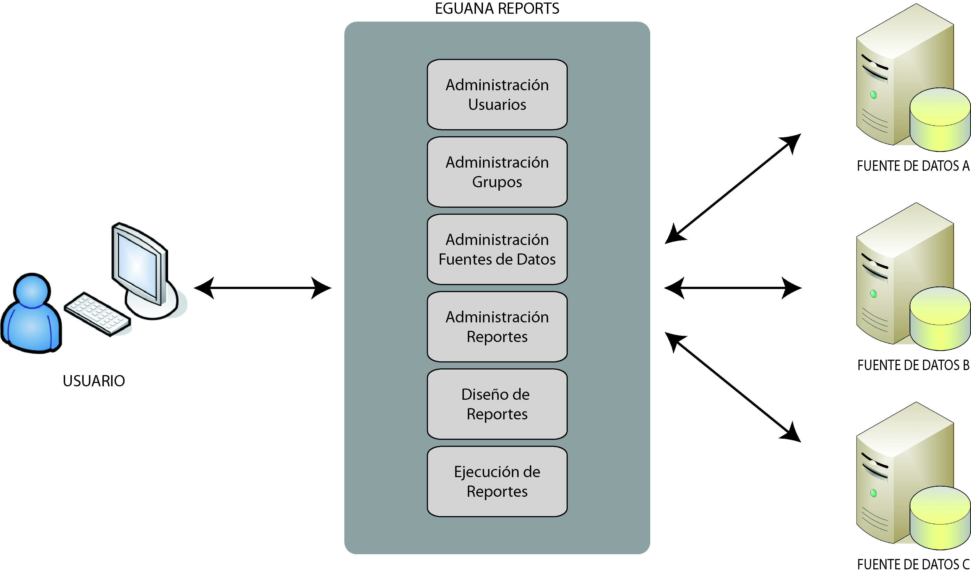
Diseño Funcional de
Eguana Reports

Slide 7
Roles del Sistema
 | Administrador del servidor de reportes | Administrador de reportes | Usuario
Administrar grupos de trabajo | X
Administrar reportes | X
Seguridad | X
Datasources | X
Administrar mis reportes | X | X
Administrar mis grupos | X | X
Básico | X | X | X

Slide 8
Análisis del Sistema
Ventajas:
  Disponibilidad de las herramientas open source.
  Sitios disponibles en difundir esta arquitectura JEE para Desarrollo y Soporte.
  IDE flexible y escalable.
Desventajas
  Dificultad en la selección (versiones) de las herramientas.
  Dificultades técnicas de instalación e integración.
  Conocimiento profundo en JEE para implementación

Slide 9
Infraestructura Tecnológica
Plataforma ¹ J2EE y XML
  Struts – Framework ² para implementar arquitectura MVC.
    Productividad: Ciclo de desarrollo - tecnología.
    Provee su propio controlador, separando la capa de presentación y modelo.
  Castor XML – Framework de Mapeo Objeto-XML
    XML Databinding framework ^{XSD → Java Object} ^{Class}
Notes:
UPDATE

Slide 10
Infraestructura Tecnológica
  Hibernate – Herramienta de Mapeo Objeto-Relacional
    Basado en la creación de clases persistentes
    Archivos de mapeo – clases / atributos
  Jasper Reports – Motor Java de Reportes
    Librería de clases Java – API
    Diseño de reporte JRXML → .JASPER
Notes:
UPDATE

Slide 11
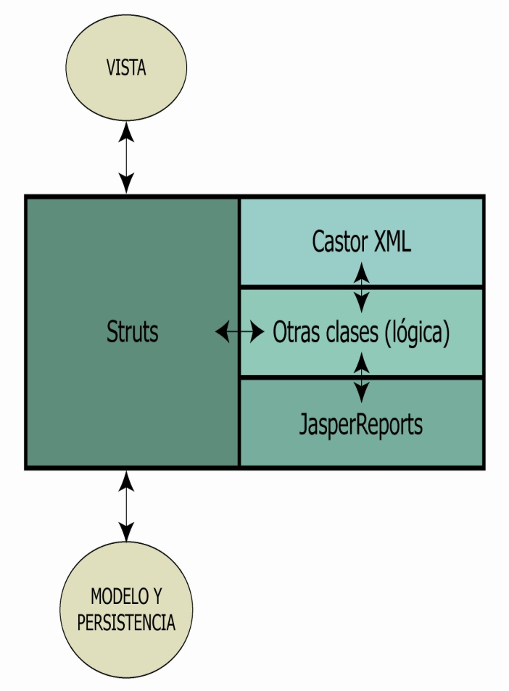
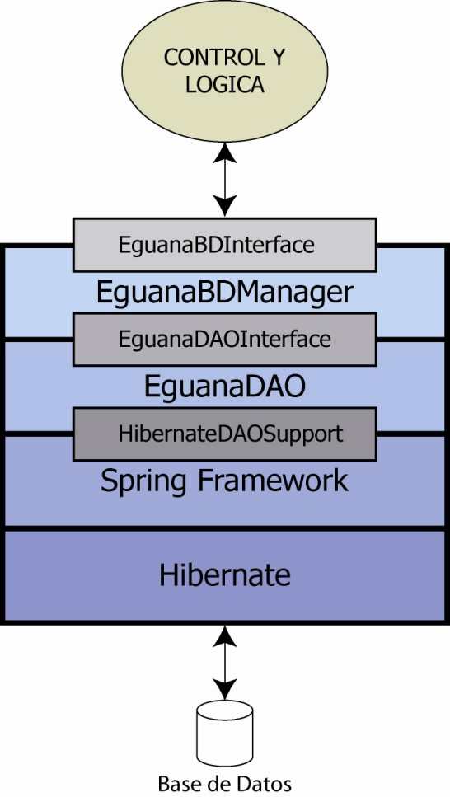
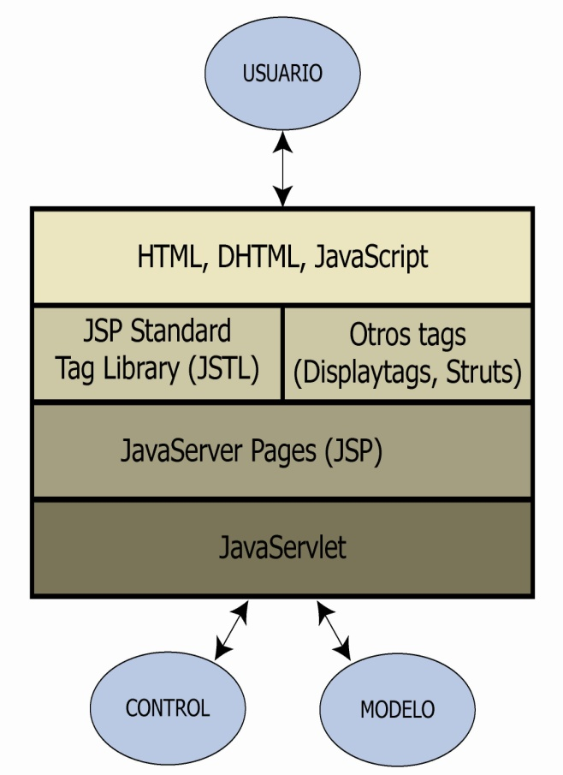
Arquitectura MVC
VISTA
CONTROL
MODELO

Slide 12
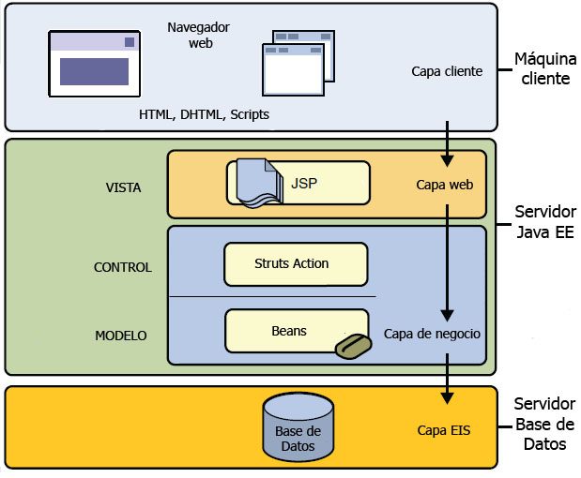
Arquitectura Eguana Reports
MVC
Tipos de
Contenedor
Arquitectura
JEE
Notes:
Modelo Vista Controlador (Model View Controller).
Objetivo: Reducir brecha entre modelo mental y modelo digital.
Vista: Presentación textual/gráfica al usuario.
Control: Interpretar entradas del usuario.
Modelo: Persistencia. Modelo digital de la realidad.

Slide 13

Demostración
Eguana Reports

Slide 14
Conclusiones
Eguana Reports demuestra la versatilidad de Jasper Reports para generar reportes.
Generar reportes en varios formatos permitiendo que se adapte a las necesidades del cliente.
Permite a una empresa centralizar el almacenamiento y generación de reportes, optimizando los recursos, esfuerzos y organizando la tarea de reportería en un solo lugar.

Slide 15
Conclusiones
Seguridad a través de control de acceso, y organización a través de grupos de trabajo.
Servidor de reportes independiente de cualquier aplicación.
El desafío de desarrollar aplicaciones Web con Java, XML y herramientas de integración de terceros, dentro del mundo de código abierto y colaborativo, es bastante estimulante.

Slide 16
Recomendaciones
Se debe tener una gran capacidad de entendimiento y aptitud investigativa para el desarrollo de este tipo de proyectos.
Tener acceso a sitios de desarrollo open source y ser usuarios con mediana experiencia en Java.
Contar con la mayor cantidad de recursos y tiempo para la implementación de este tipo de iniciativas que se base en arquitecturas de tecnología open source.

Slide 17


